Slide 1
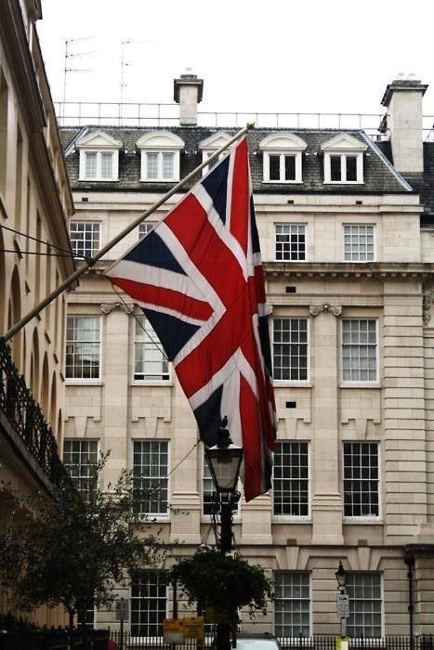
Великобритания
M.V.

Slide 2
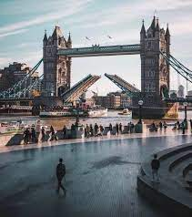
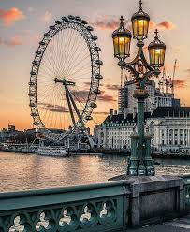
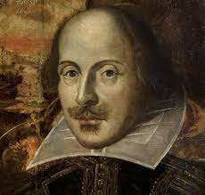




Соединенное Королевство Великобритании и Северной Ирландии
столица: Лондон
Население: 66 миллионов
Официальный язык: английский
личность: Уильям Шекспир (William Shakespeare)

Slide 3

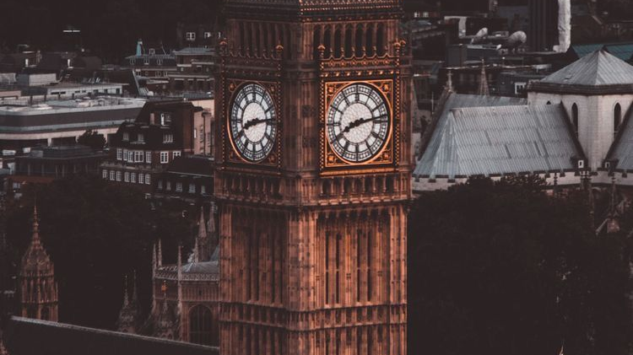

Англия

Slide 4
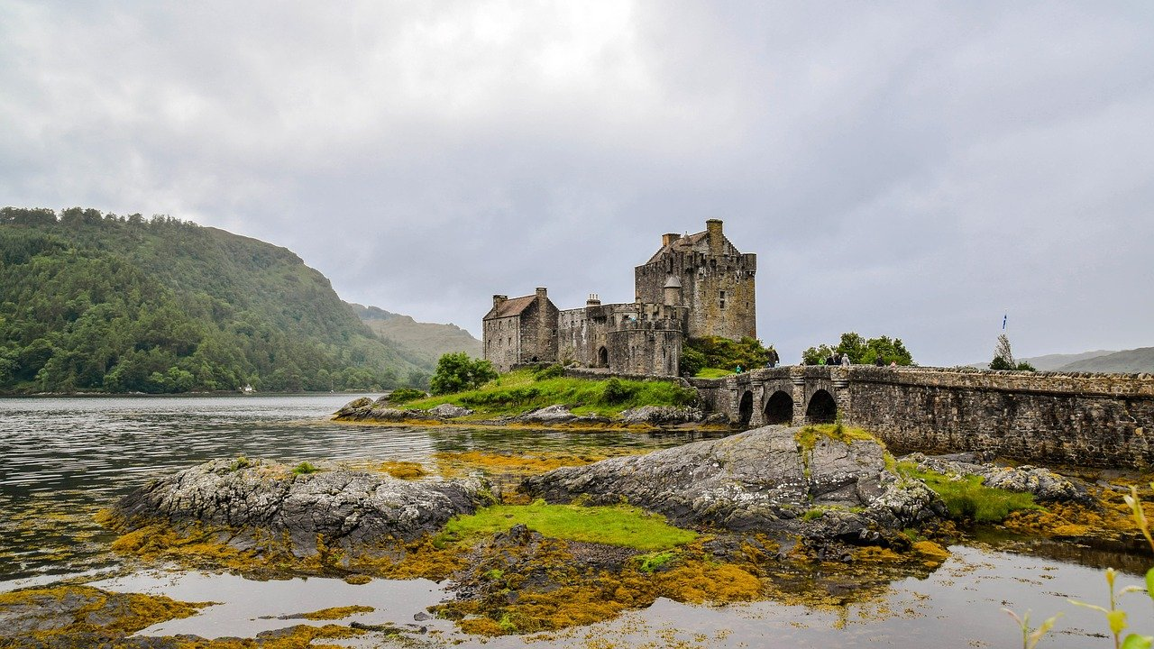

Шотландия

Slide 5


Уэльс

Slide 6

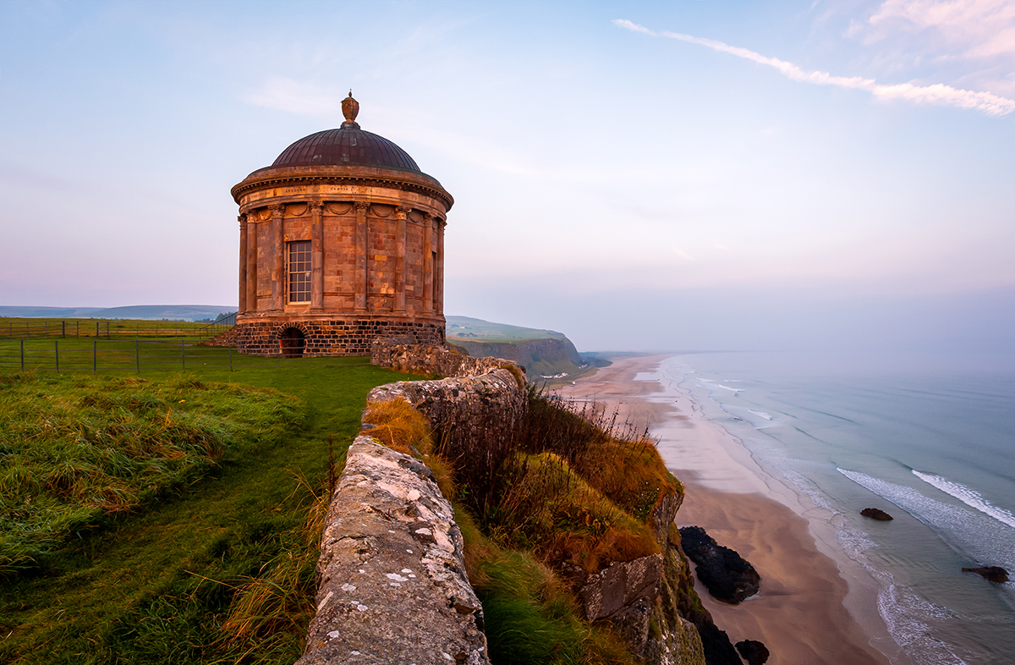
Северная Ирландия

